Slide 1
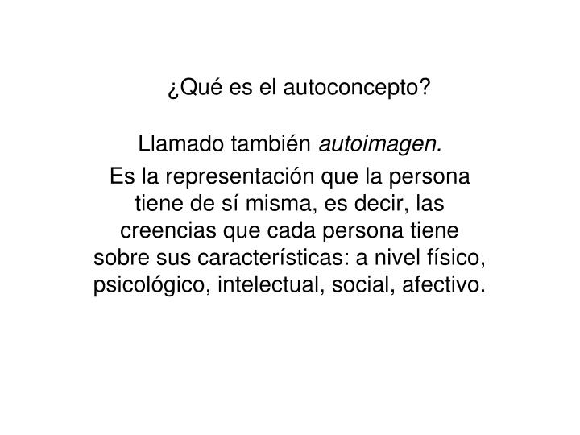
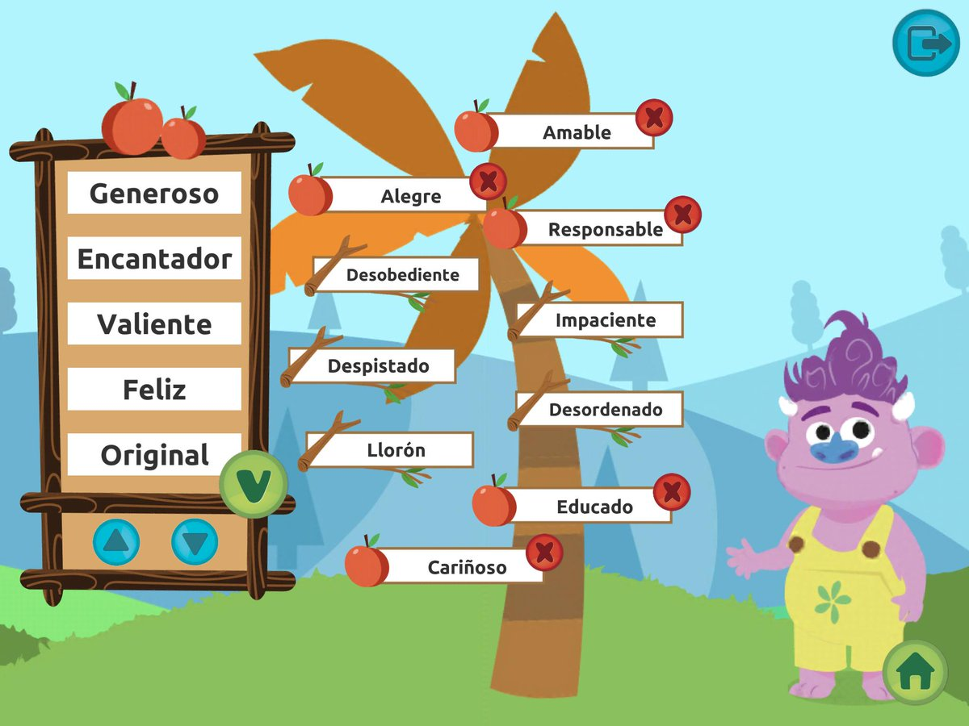
MATERIAL DE APOYO GUIA 3 ORIENTACION 8°
AUTOCONCEPTO
RECONOZCO MIS FORTALEZAS

Slide 2
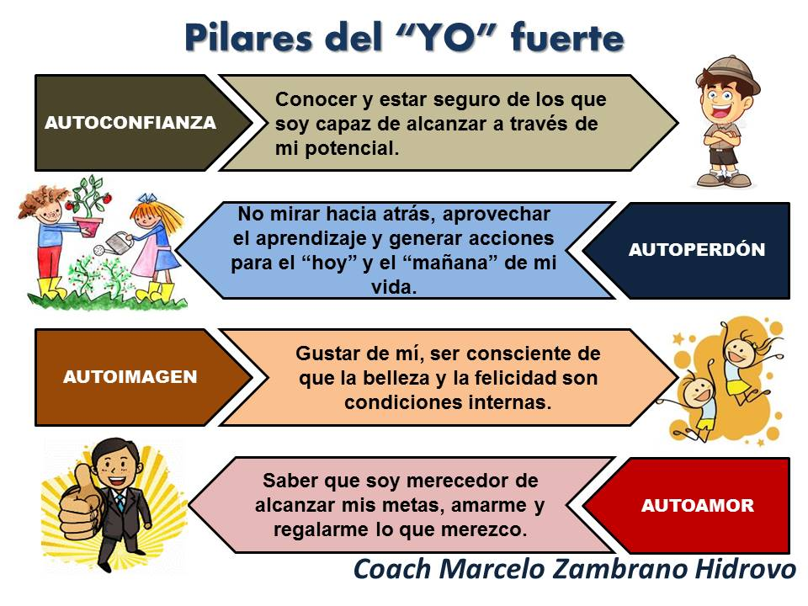

Slide 3
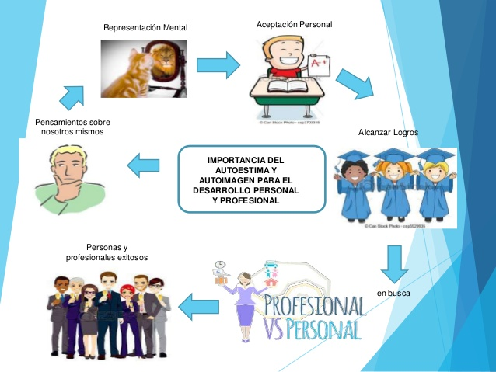

Slide 4
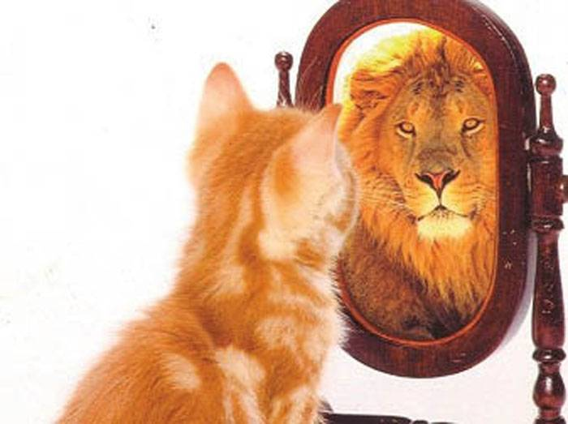
ACTIVIDAD COMPLEMENTARIA
VIDEO EDUCATIVO
Todo depende de ti
https://www.youtube.com/watch?v=2IKlpD37CPI
“Si pudieras cambiar
una sola parte de tu cuerpo, ¿qué cambiarías?”,

